Slide 1
AI 관련 포트폴리오
이름 : Choi Jae Hwa

Slide 2
목차
1. IoT 이론 및 실습 RC Car 소개
2. IoT 이론 및 실습 RC카 제작과정
3. IoT 이론 및 실습 RC카 Python 응용코드
4. BLDC모터제어 psim 시뮬레이션 C블록코드
작성
5. PMSM모터제어 psim 시뮬레이션 C블록코드
작성

Slide 3
1. IoT 이론 및 실습 RC Car 소개

Slide 4
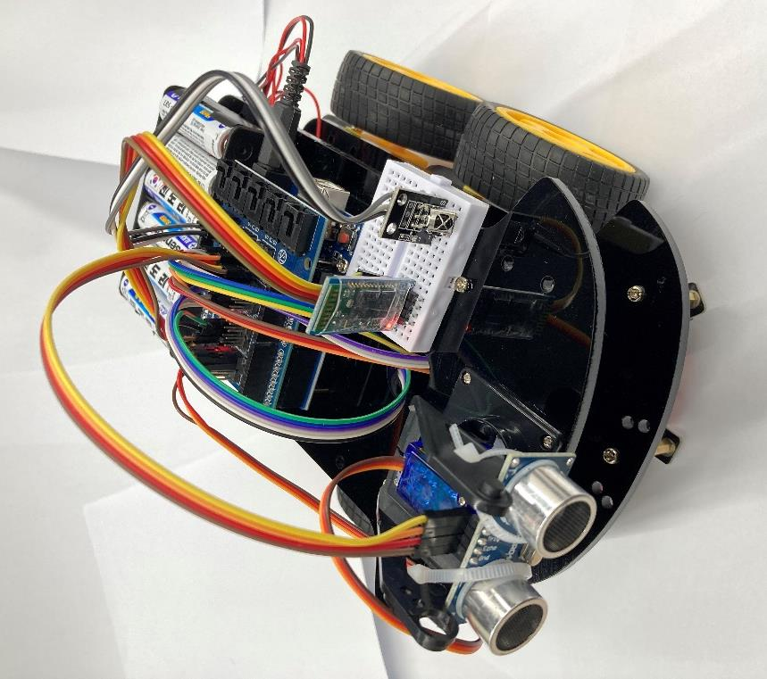
IoT 이론 및 실습 RC Car 소개
★ RC Car 란?
RC라는 단어는 라디오 컨트롤(Radio control)의 약자입니다.
컴퓨터 비전 기술을 활용해 RC카에 장착된 카메라를 통해 장애물 탐지, 경로 추적등을 수행 할 수 있습니다.
RC카의 주행 데이터를 수집, 분석하여 장애물 회피를 위한 모델을 학습시킬 수 있습니다.

Slide 5
2. IoT 이론 및 실습 RC카 제작과정

Slide 6
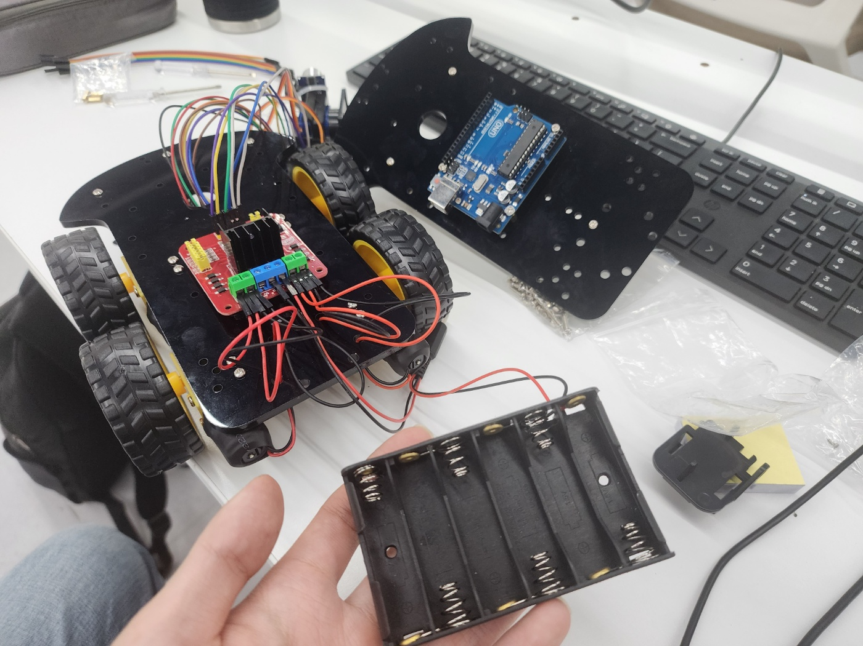
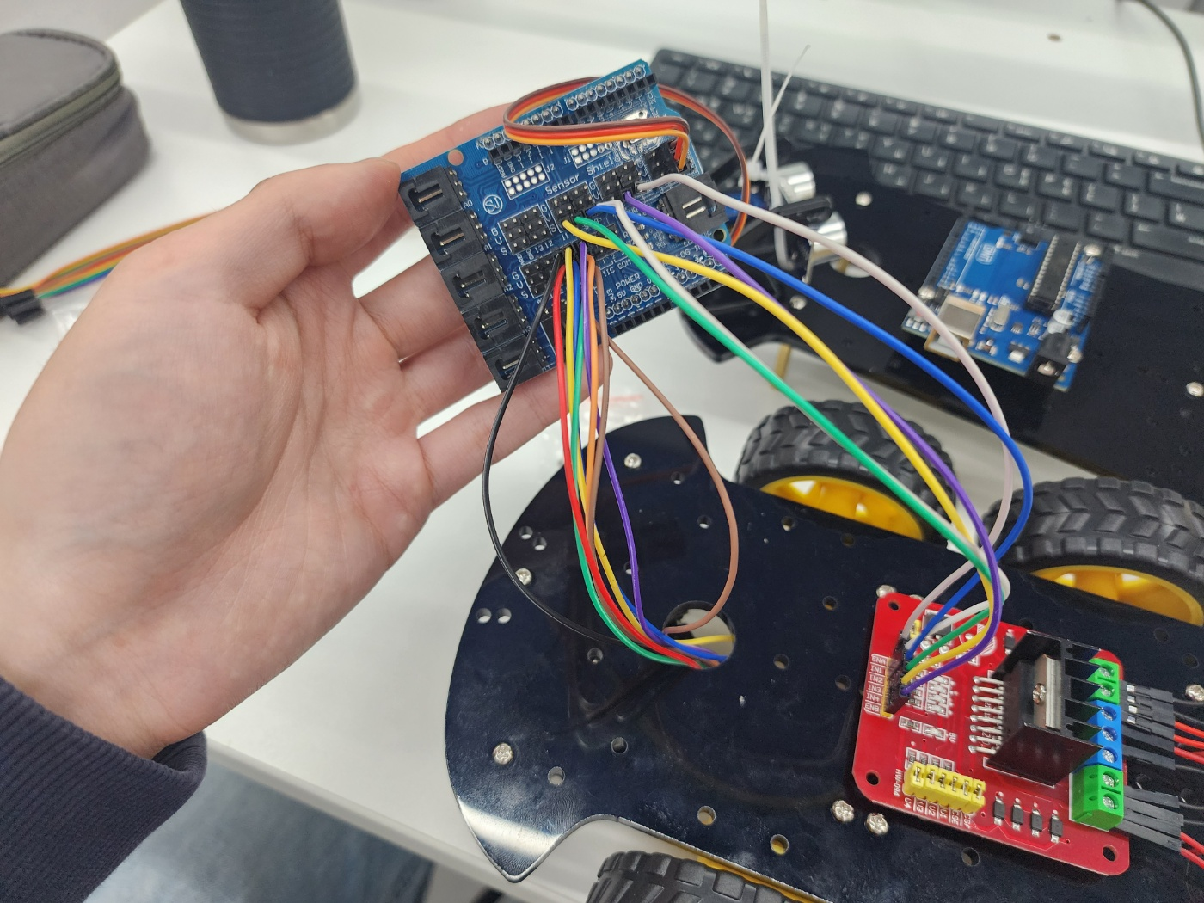
IoT 이론 및 실습 RC카 제작과정

Slide 7
3. IoT 이론 및 실습 RC카 Python 응용코드

Slide 8
IoT 이론 및 실습 RC카 Python 응용코드(1)
import turtle
import random
# 화면 설정
wn = turtle.Screen()
wn.bgcolor("white")
wn.title("스마트 RC카 시뮬레이션")
# RC카 설정
car = turtle.Turtle()
car.shape("turtle")
car.color("blue")
car.penup()

Slide 9
IoT 이론 및 실습 RC카 Python 응용코드(2)
# 장애물 설정 1
obstacle = turtle.Turtle()
obstacle.shape("square")
obstacle.color("red")
obstacle.penup()
obstacle.goto(random.randint(-100, 100), random.randint(-100, 100))
# 장애물 설정 2
obstacle = turtle.Turtle()
obstacle.shape("square")
obstacle.color("green")
obstacle.penup()
obstacle.goto(random.randint(-100, 100), random.randint(-100, 100))
# 장애물 설정 3
obstacle = turtle.Turtle()
obstacle.shape("square")
obstacle.color("blue")
obstacle.penup()
obstacle.goto(random.randint(-100, 100), random.randint(-100, 100))

Slide 10
IoT 이론 및 실습 RC카 Python 응용코드(3)
# 이동 함수
def move_forward():
car.forward(100)
def move_backward():
car.backward(100)
def turn_left():
car.left(90)
def turn_right():
car.right(90)

Slide 11
IoT 이론 및 실습 RC카 Python 응용코드(4)
# 장애물 감지 (거리 기반)
def detect_obstacle():
distance = car.distance(obstacle)
return distance < 50 # 50px 이내이면 장애물로 판단
# 메인 루프
while True:
if detect_obstacle():
move_backward()
wn.ontimer(turn_left if random.random() < 0.5 else turn_right, 5000)
else:
move_forward()
wn.update()

Slide 12
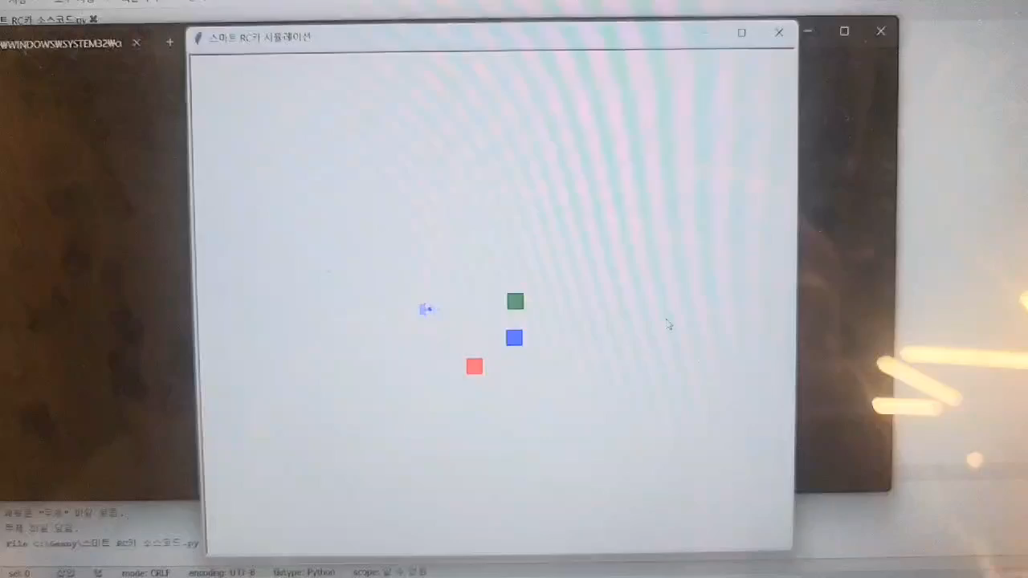
IoT 이론 및 실습 RC카 Python 구동영상

Slide 13
4. BLDC모터제어 psim 시뮬레이션 C블록코드 작성하기

Slide 14
BLDC모터 psim 회로도

Slide 15
BLDC모터 C블록 소스코드(1)
#include <math.h>
static float Ref = 0.0, Feedback = 0.0;
static float A_Ref = 0.0, A_Feedback = 0.0;
static float U1N = 0.0, V1N = 0.0, U1O = 0.0, V1O = 0.0;
static float kp = 10.0;
static float ki = 5.0;

Slide 16
BLDC모터 C블록 소스코드(2)
Ref = x1;
Feedback = x2;
A_Ref = fabs(Ref);
A_Feedback = fabs(Feedback);
U1N = A_Ref - A_Feedback;
V1N = V1O + (kp + ki * delt) * U1N - kp * U1O;
U1O = U1N;
V1O = V1N;
y1 = V1N;

Slide 17
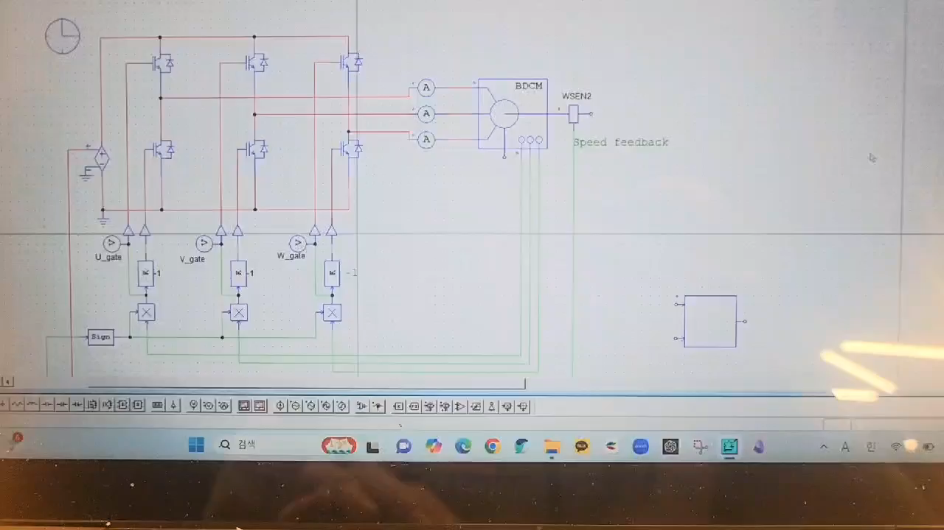
Psim BLDC모터 시뮬레이션 구동영상

Slide 18
5. PMSM모터제어 psim 시뮬레이션 C블록코드 작성하기

Slide 19
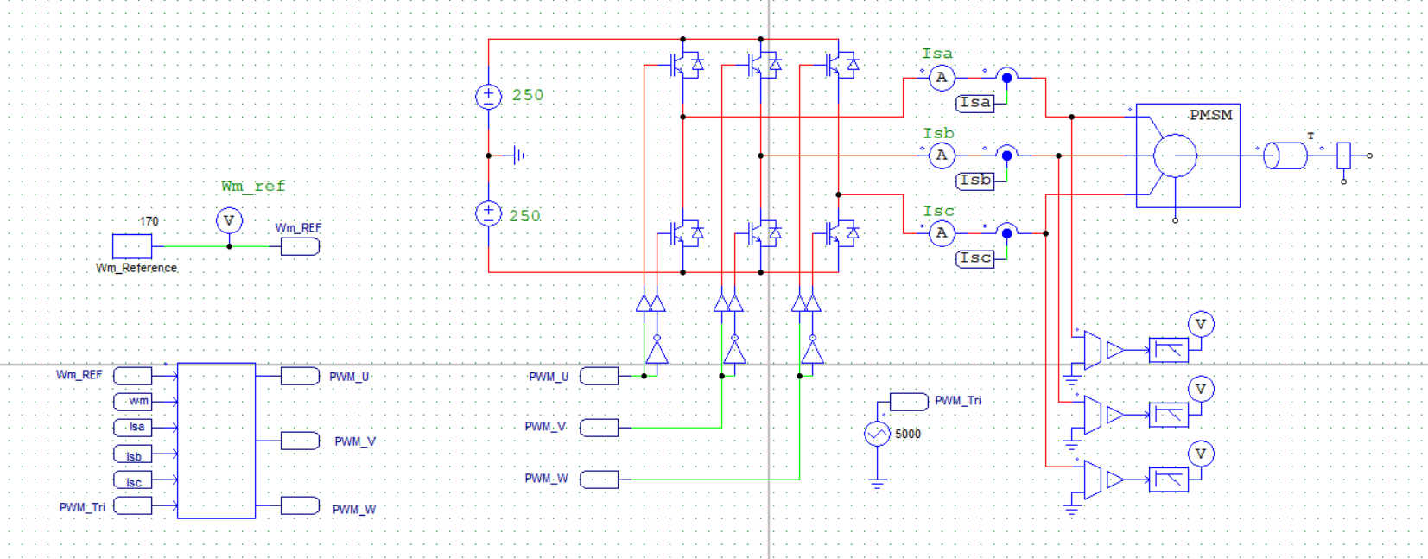
PMSM모터 psim 회로도

Slide 20
PMSM모터 C블록 소스코드
//변수선언
static double Wm_REF, Wm;
static double Isa, Isb, Isc;
static double PWM_Tri;
unsigned char PWM_U, PWM_V, PWM_W;
//제어코드
Wm_REF = x1;
Wm = x2;
Isa = x3;
Isb = x4;
Isc = x5;
PWM_Tri = x6;

Slide 21
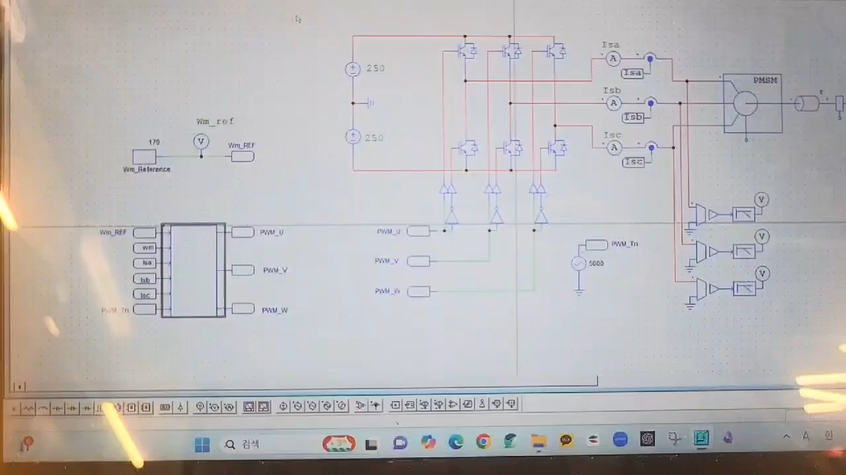
Psim PMSM모터 시뮬레이션 구동영상

